Slide 1
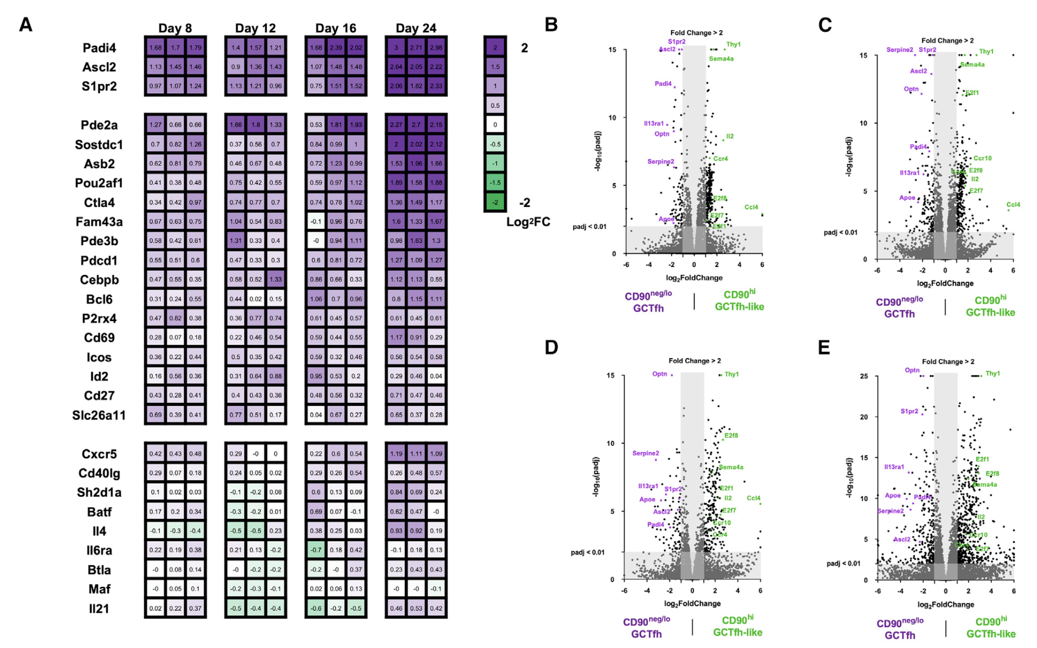
Educational session: Bulk RNA seq
교육 목표
Gene express omnibus의 RNA seq count 데이터 획득, 처리, 분석 수행
post immunization, day 8, 12, 16, 24 popliteal Lymph Node
→ sorting Germinal Center(GC)-resident Tfh cell (GCTfh) (CD90 negative/low) / GC nonresident Tfh cell (GCTfh-like) (CD90 high)
→ RNA sequencing,
Differentailly Expressed gene analysis
실습 데이터 출처 및 디자인
https://doi.org/10.1016/j.immuni.2021.12.015

Slide 2
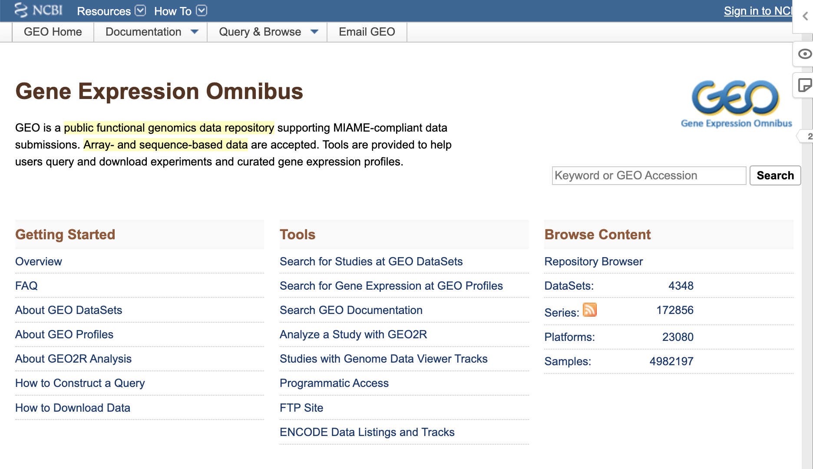
1. Gene Express Omnibus (GEO)
Gene express ominbus 소개 / GEO 공개 데이터 획득 방법
https://www.ncbi.nlm.nih.gov/geo/

Slide 3
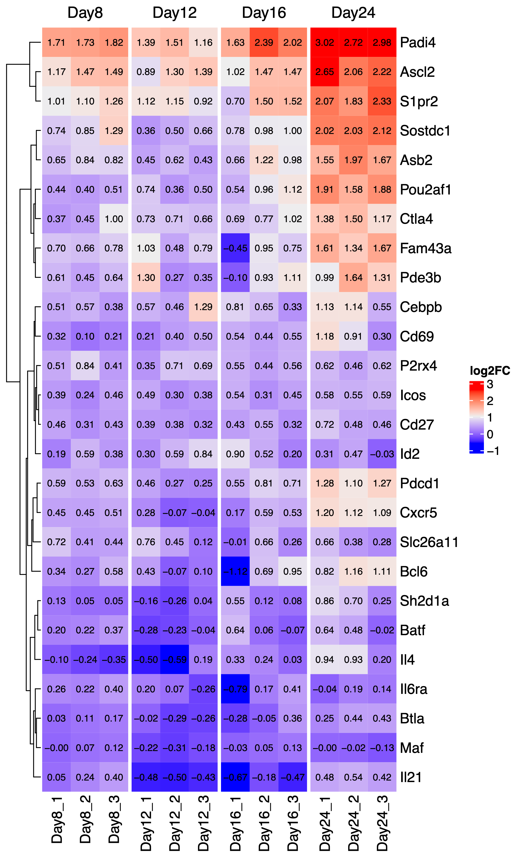
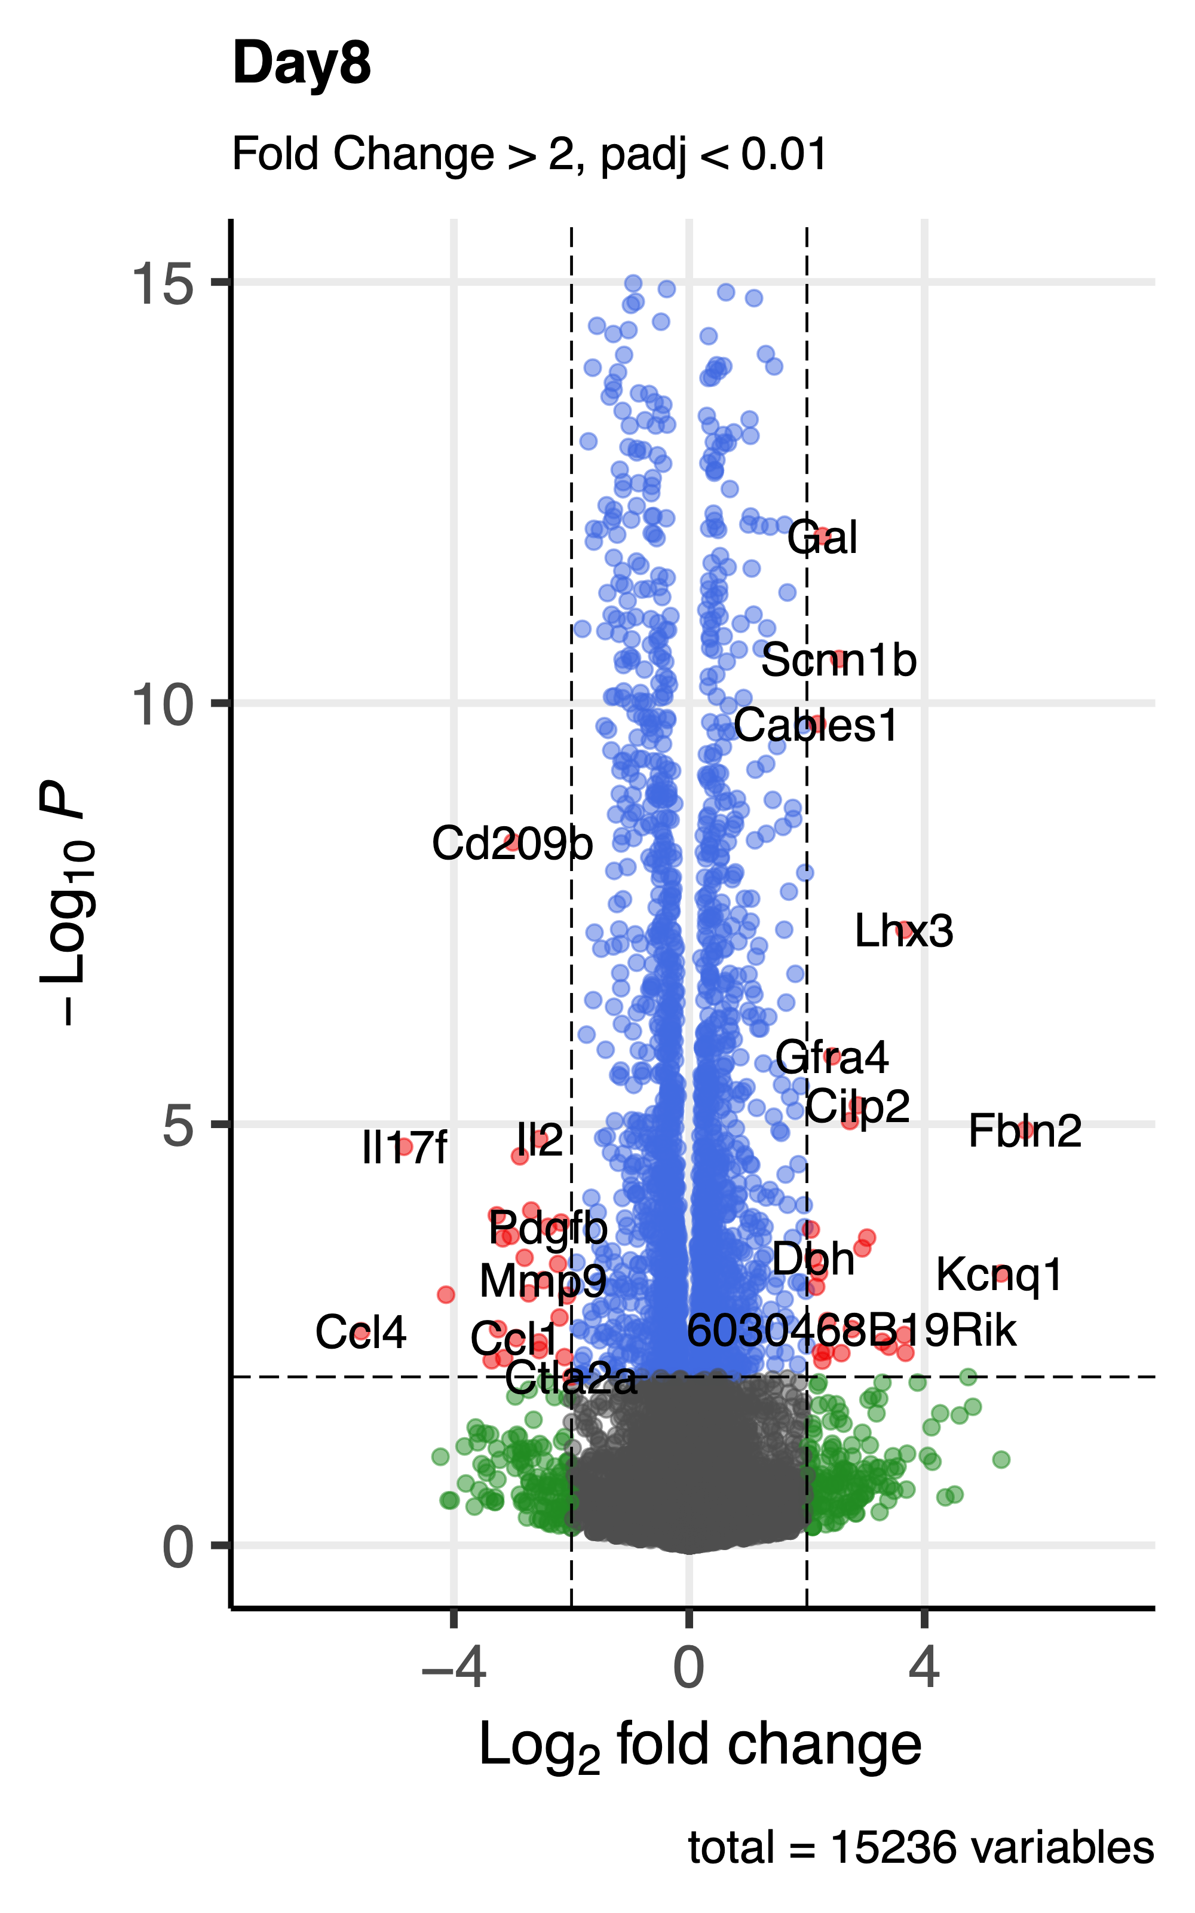
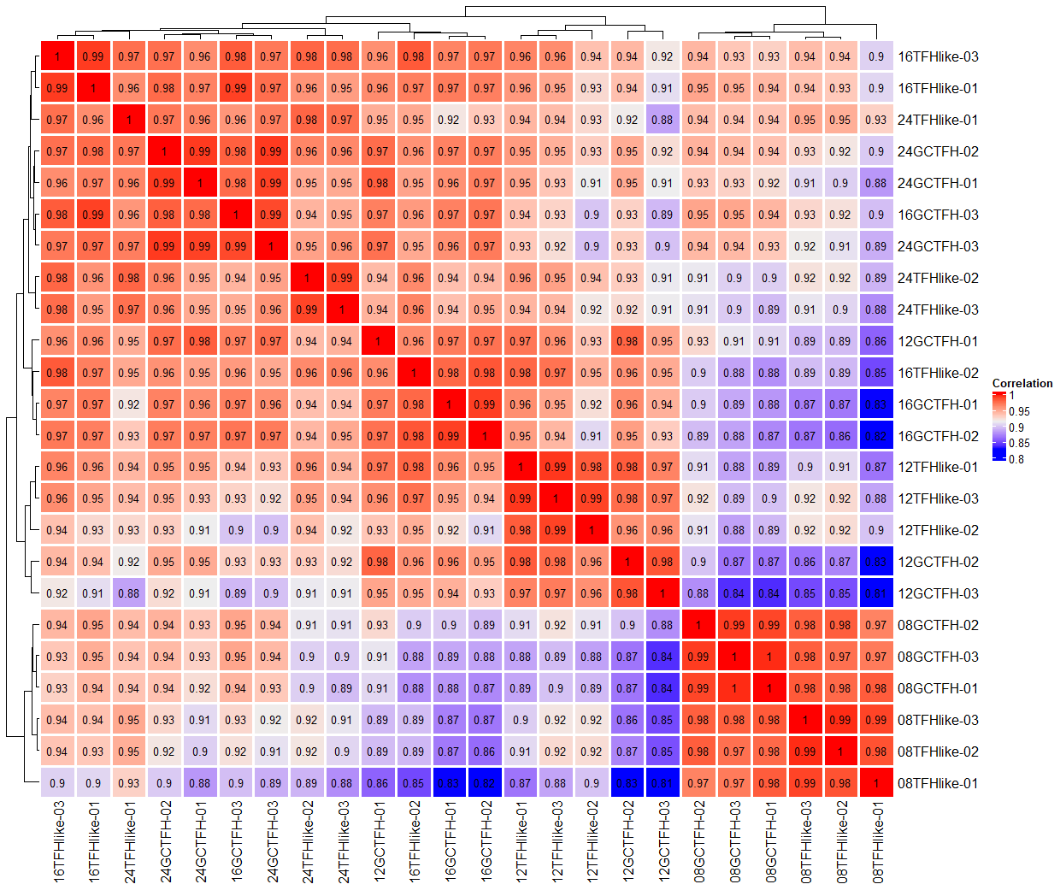
2. DEG analysis & 3. Visualization
Description
Visualization
Differentailly
Expressed
Gene analysis
(by DESeq2)
<PCA plot>
<Volcano plot>
<Heatmap plot>
<Correlation plot>
샘플 차이 및 조건에 따른 군집 확인 / DEG 분석 및 결과 시각화 방법
Notes:
PCA란?
https://ko.wikipedia.org/wiki/%EC%A3%BC%EC%84%B1%EB%B6%84_%EB%B6%84%EC%84%9D
https://angeloyeo.github.io/2019/07/27/PCA.html

Slide 4
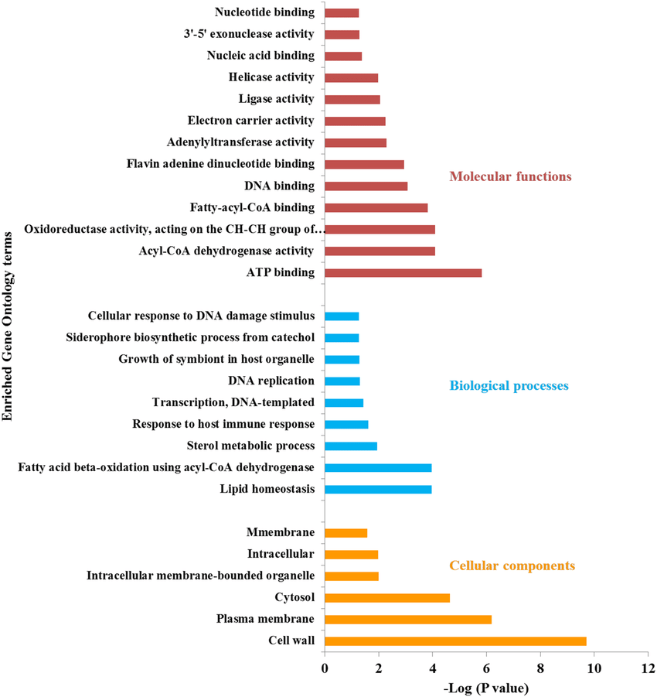
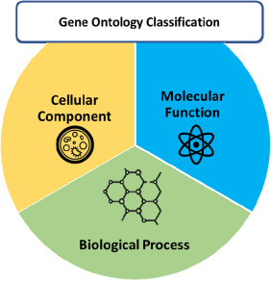
4. Gene ontology analysis
DEG 결과에 생물학적 해석을 덧붙이기 위한 Gene ontology 개념 및 분석 소개

Slide 5
Bulk RNA seq
GEO 플랫폼에서 RNA seq count 데이터 획득, 처리, 활용.
하위 분석(DEG 분석, GO 분석, 시각화) 수행.
GEO series dataset: GSE147035
정경훈, scientist0205@snu.ac.kr
이동주, ehdwn8242@snu.ac.kr
양선아, tjsdk3105@gmail.com

Slide 6
1. Gene Express Omnibus

Slide 7
논문 간략 소개
mouse에 footpad-immunization (면역유도) 한 뒤,
day 8, 12, 16, 24에서 popliteal Lymph node(pLN) drain 및 harvested
동일한 pLN에서 GCTfh와 GCTfh-like cell을 sorting -> RNA sequencing
Notes:
popliteal LNs
drainig
footpad
post immunization

Slide 8
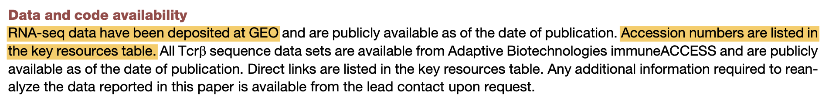

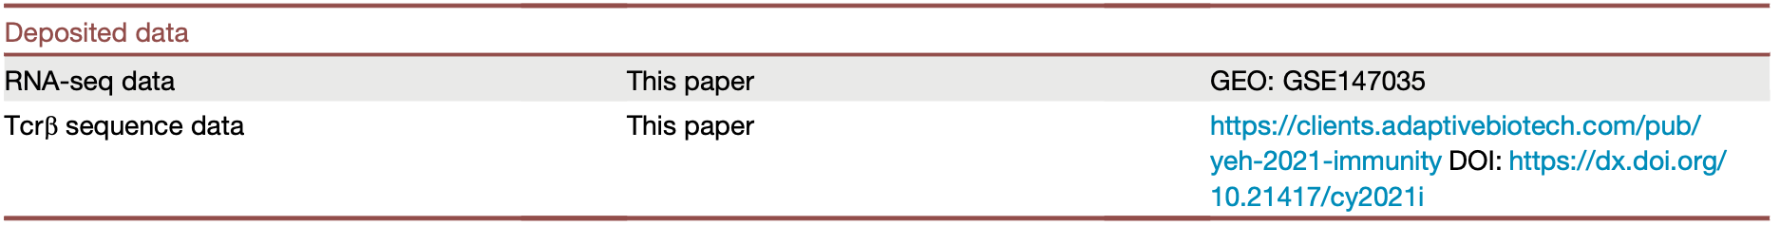

논문 데이터 다운로드
GEO 플랫폼 내
해당 데이터의 Accession number

Slide 9
Gene Express Omnibus (GEO)
Public functional genomics data repository
Array- and sequence-based data
DataSets: 4,348
Samples: 4,982,197
microarray, DNA, RNA sequencing 등
오믹스 데이터 공개 플랫폼
자체 오믹스 데이터 이용 연구 게재 시
이 GEO에 데이터 공개를 요구하는
저널이 많아지고 있음
https://www.ncbi.nlm.nih.gov/geo/

Slide 10
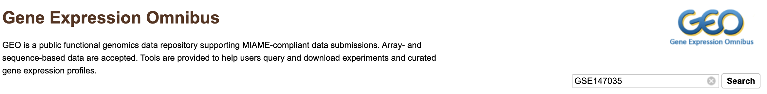
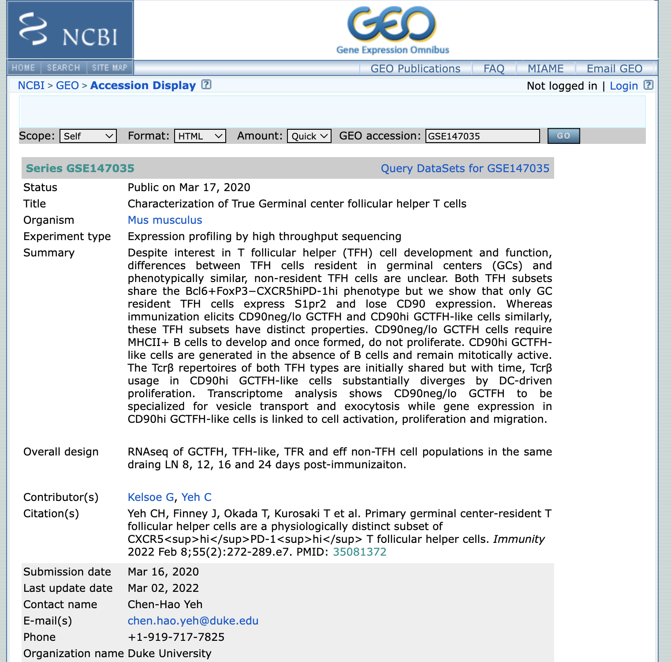
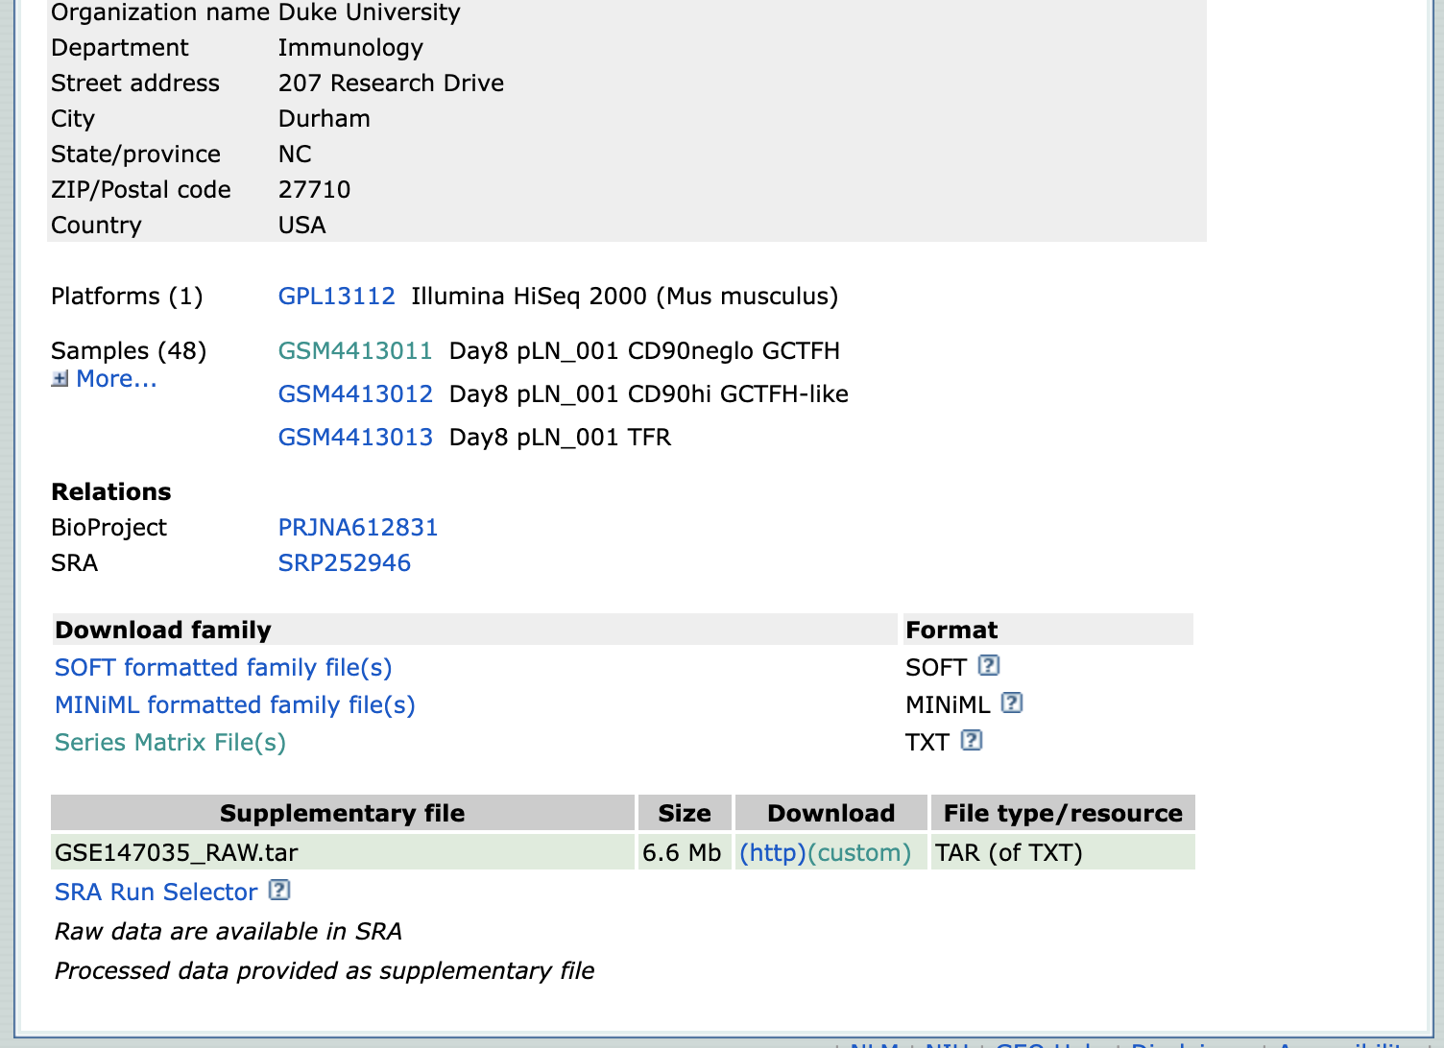
제목 및 Oranism 정보
시퀀싱 플랫폼 및 샘플 목록
실험 디자인
제공 데이터

Slide 11
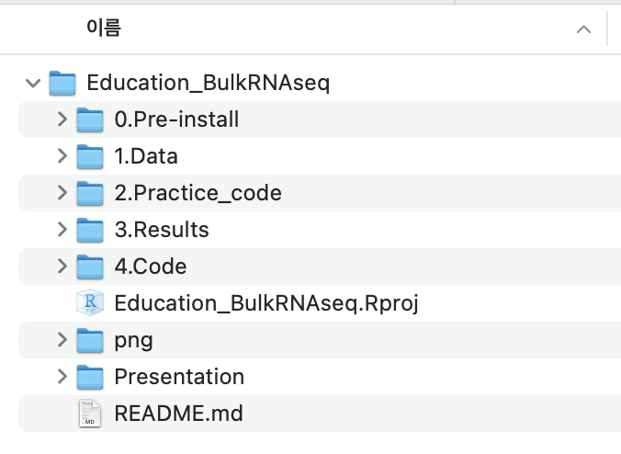
사전 배포 폴더 확인 및 실습 준비
사전 배포된 Educational_BulkRNAseq 폴더
Education_BulkRNAseq.Rproj 더블 클릭하여 Rstudio 실행
질문/에러 있으신 경우 손 들어주시면 조교가 도와드리겠습니다.
[1. Data]
이용할 데이터 [2. Practice_code]
이용할 코드 (빈칸)
[3. Results]
분석 결과
[4.Code]
Practice_code 완성본 (정답지)

Slide 12
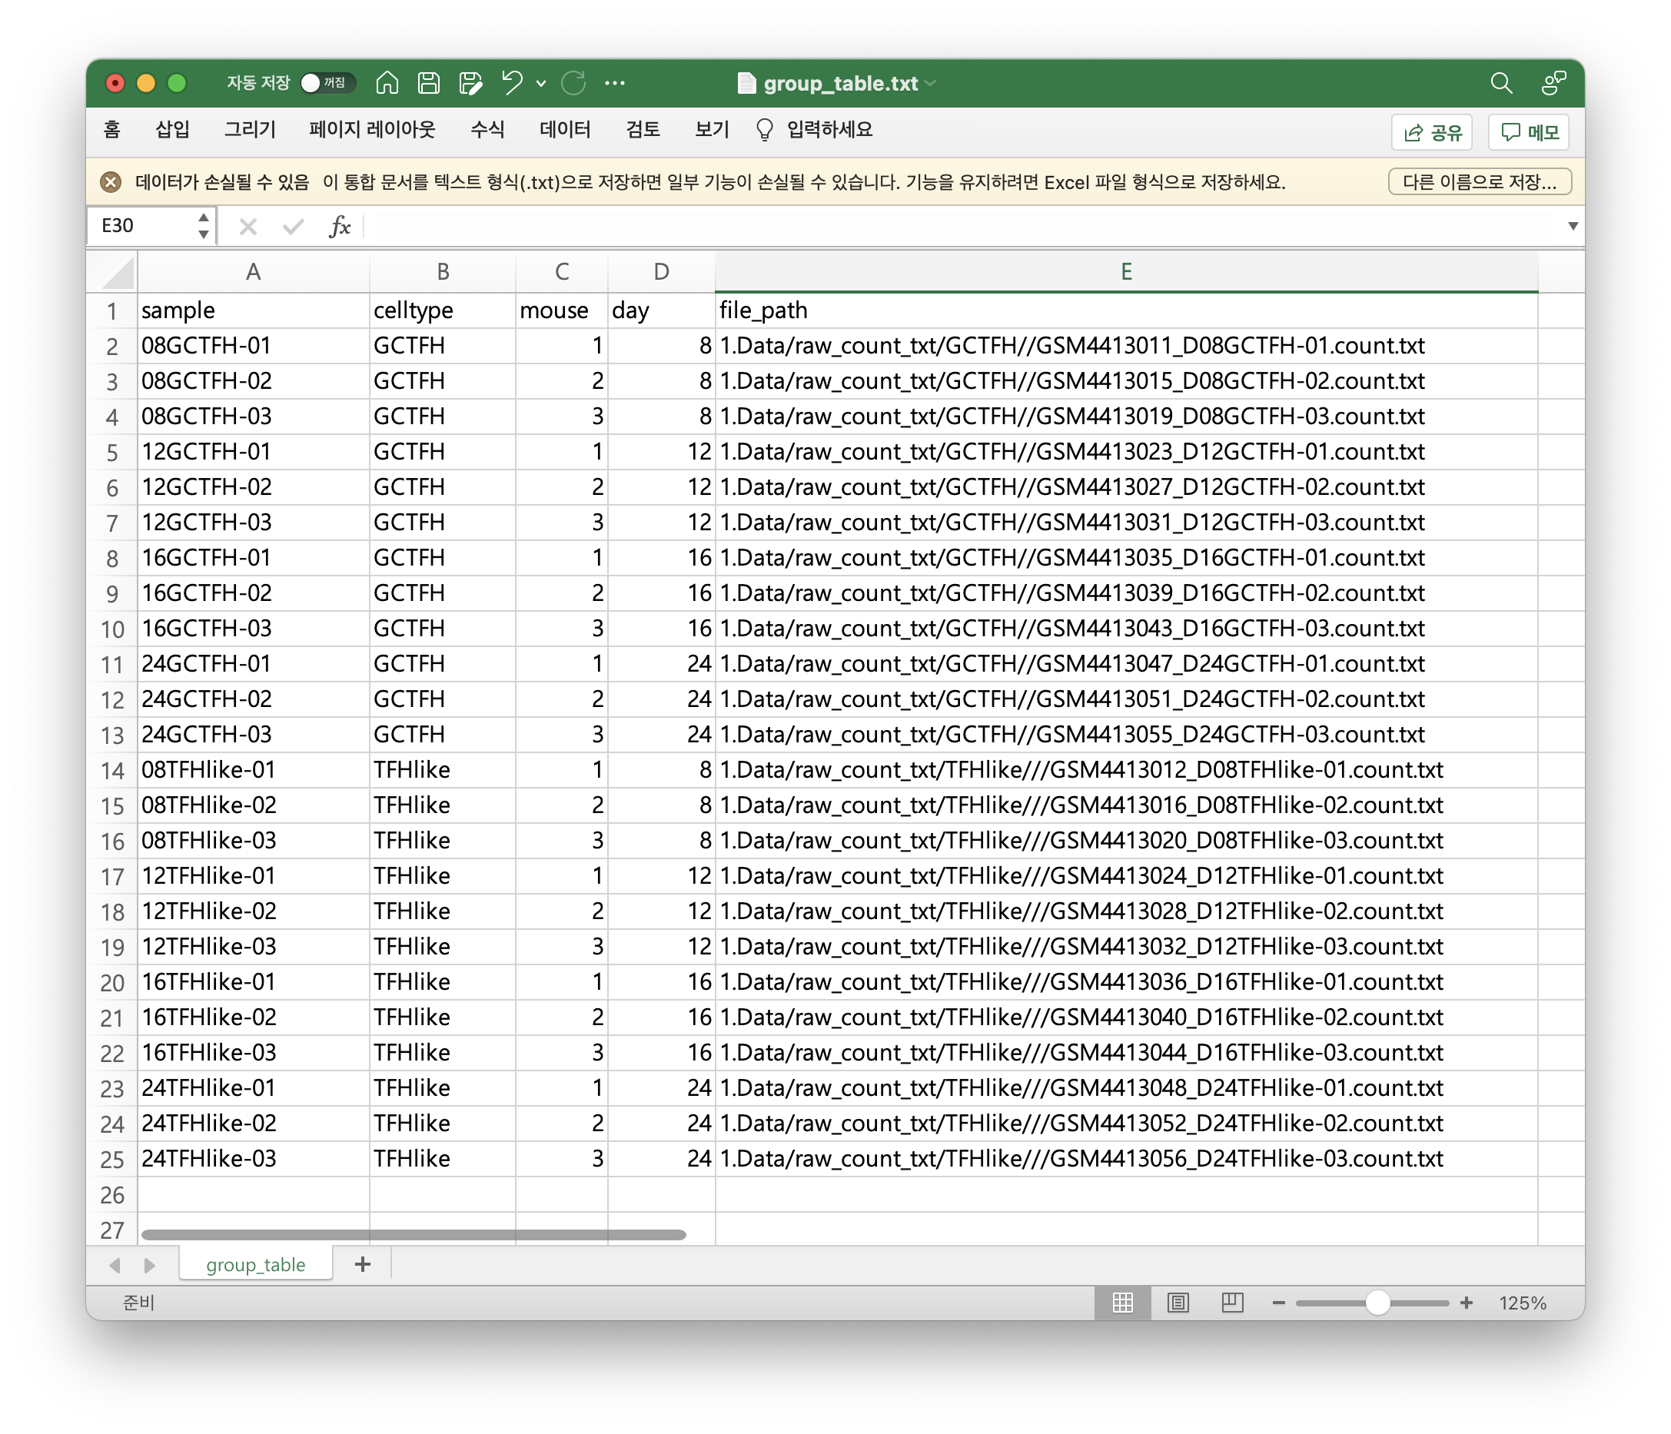
Input (1) group table
[1.Data]
GEO 데이터를 다운로드 후, 테이블 (.txt 파일)로 구성.
group_table.txt / count_table.txt
위 txt 파일을 만들기 위하여 4. Code/1.Count_table.R 을 사용하였음
2.Practice_code/1.Count_table.R 을 통하여 자체 실습 가능 (Presentation/1.GEO.pptx 참고)
2.Practice_code/1.Count_table.R 에서 사용되는 코드의 경우, R 관련 지식 필요 및 bioinformatics 기법이 아니기에 본 세션에선 생략
sample 이름
cell type
mouse
day
file path

Slide 13
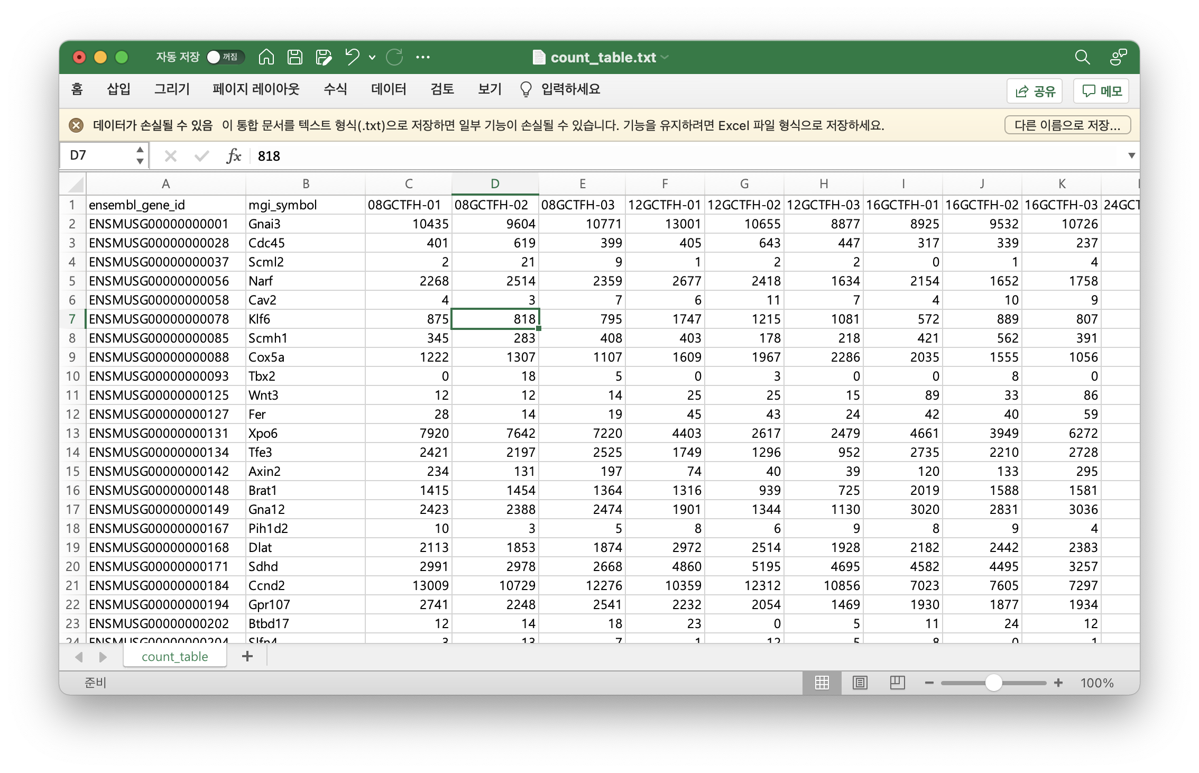
Input (2) Count table
gene symbol
sample 이름
count

Slide 14
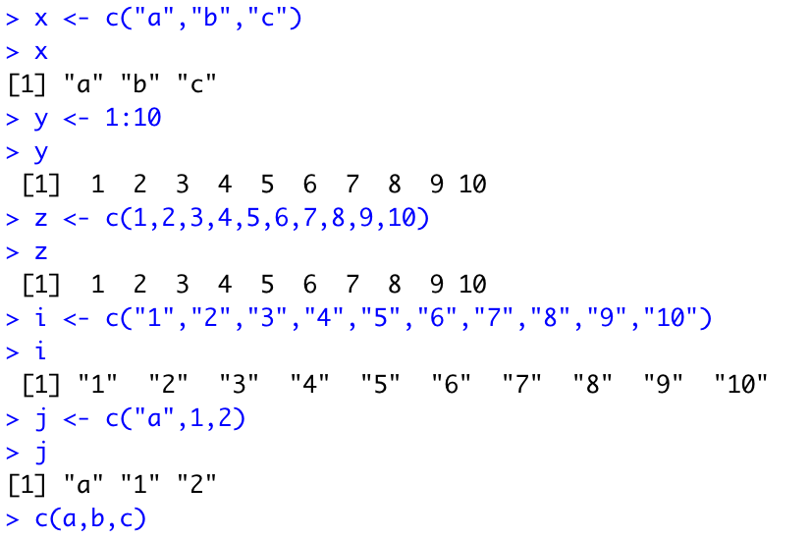
R기초 : 벡터 선언
x, y, z, i, j: 변수명
문자열로 구성된 벡터 생성시 따옴표 (“)로 감싸주어야 함.
숫자는 따옴표를 씌우지 않아도 됨
숫자에 따옴표를 씌우는 경우, 문자열로 인식
숫자와 문자열을 섞어서 만드는 경우 모두 문자열로 인식

Slide 15
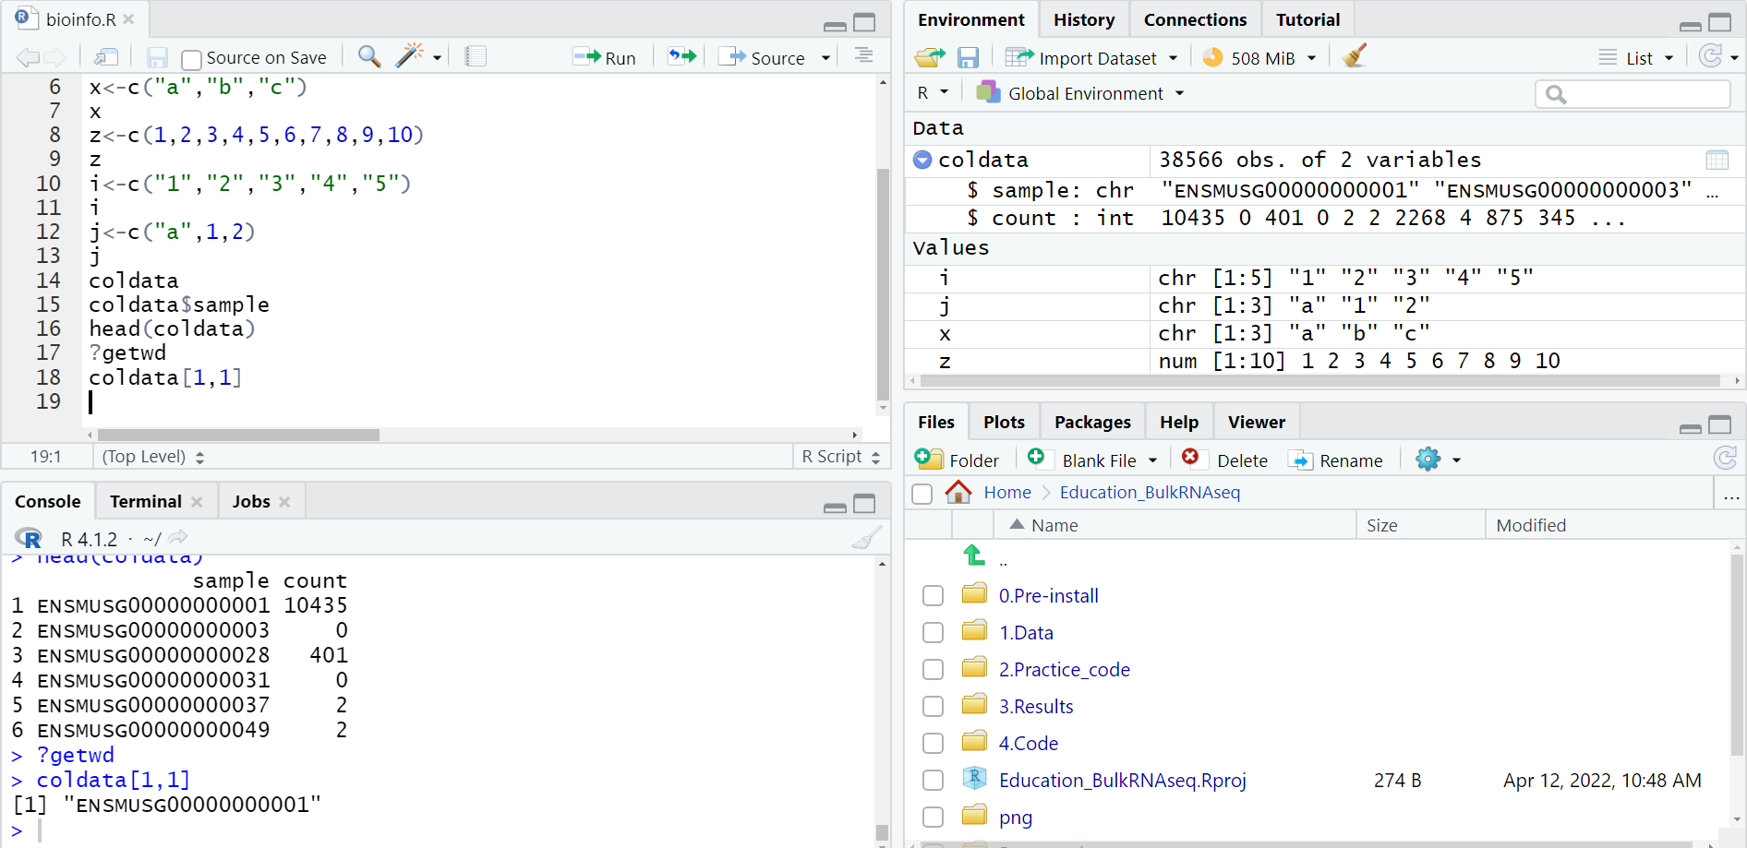
R기초-Rstudio
프로젝트 창 (코드 작성)
ctrl+Enter (cmd+Enter) 한 줄씩 실행

Slide 16
R기초-Rstudio
코드 실행화면

Slide 17
R기초-Rstudio
데이터 내용

Slide 18
R기초-Rstudio

Slide 19
2. DEG analysis

Slide 20
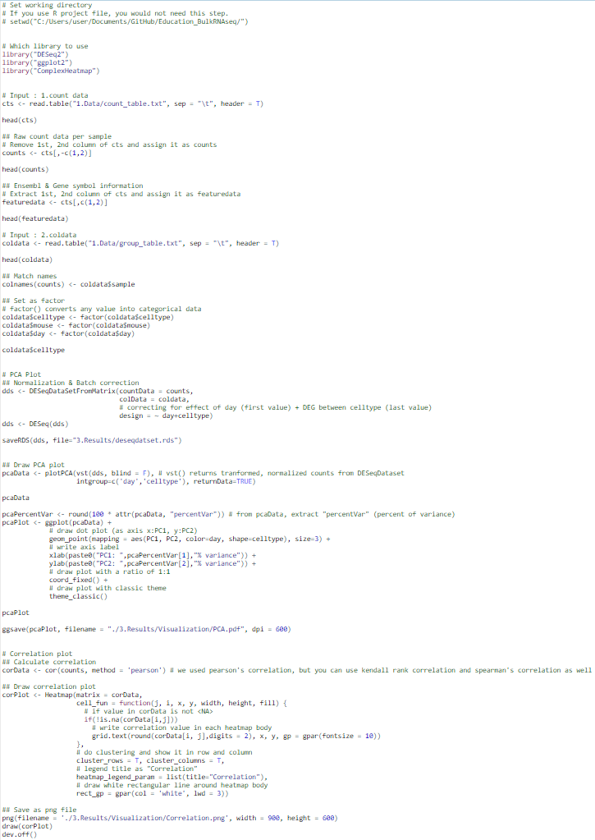
Workflow
2. DESeq2.R
1. Packages, Input data 불러오기
< Explanatory Analysis & Visualization >
2. PCA plot 그리기
3. Correlation plot 그리기

Slide 21
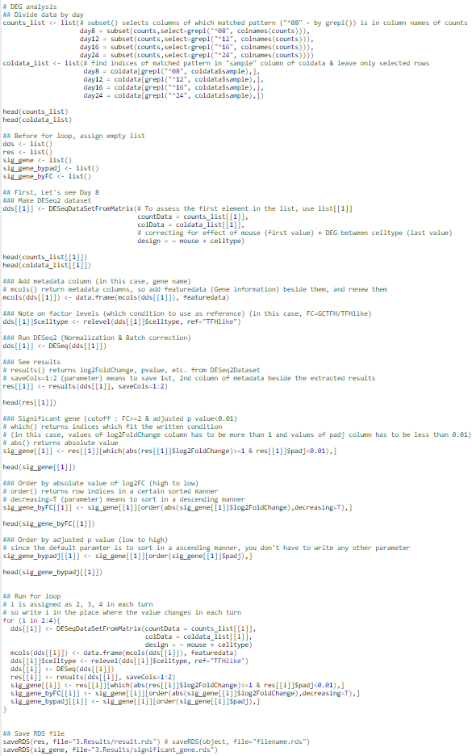
Workflow
2. DESeq2.R
< Statistical Testing >
4. DEG 분석

Slide 22
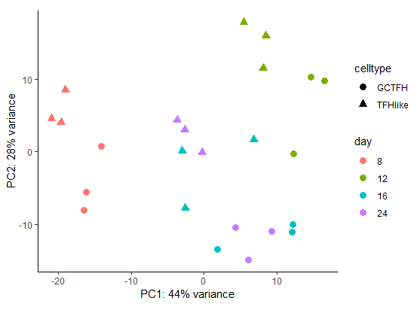
PCA & Correlation plot
2. DESeq2.R
실험 조건에 의해서 달라지는 효과를 분석하는 것이 DEG 분석의 목적.
> 실험 이외 다른 조건에 의한 효과는 제외시켜주기 위해 outlier sample을 제거하는 과정이 선행되어야 함.
Sample 간 유사한 정도를 시각화하여 확인하는 두 가지 방법
1) PCA 분석 2) Correlation 분석
<PCA plot>
<Correlation plot>

Slide 23
PCA & Correlation plot
2. DESeq2.R
PCA (Principal Component Analysis) 분석 - 고차원의 데이터를 저차원으로 변환시키는 기법 중의 하나 - 각 Gene 의 expression을 하나의 축으로 볼 때, Expression matrix는 매우 고차원의 데이터 - 저차원으로 만든 데이터에서 가장 설명력이 높은 두 개의 축으로 시각화함
> PCA 결과 해석 예시
Day8, 12 - 측정 날짜에 따른 차이가 주요한 차이로 나타남 - 같은 날짜 내에서는 cell type의 차이가 보여짐
Day16, 24 - 측정 날짜보다 cell type이 주요한 차이를 나타내는 요소로 보임
Notes:
PCA란?
https://ko.wikipedia.org/wiki/%EC%A3%BC%EC%84%B1%EB%B6%84_%EB%B6%84%EC%84%9D
https://angeloyeo.github.io/2019/07/27/PCA.html

Slide 24
PCA & Correlation plot
2. DESeq2.R
Correlation 분석 - Heatmap : 각 Sample의 gene expression 을 기반으로 한 correlation을 계산 - 높은 correlation = 1에 가까워짐 / 낮은 correlation = 0에 가까워짐 - Hierarchical clustering : sample 간 correlation 값을 기반으로 한 clustering
> Correlation 결과 해석 예시
Day8, Day12 간에 유사하게 묶이는 것이 보여짐 (PCA 결과와 일치)
DEG 분석 : 실험 조건에 의해 발현이 달라지는 유전자를 찾는 과정 -> 다른 유전자들의 발현은 유사함 => 높은 correlation 값이 나오는 것이 일반적임
너무 적은 correlation을 보이는 data의 경우, 실험 과정 혹은 pre-processing 과정의 점검이 필요함

Slide 25
DEG Analysis
2. DESeq2.R
> DEG (Differentially Expressed Gene, 차등 발현 유전자)
- 실험 조건에 의해 그룹 간 차이를 보이는 유전자
- Fold change와 (adjusted) p value를 이용 DEG를 가려냄
1. Fold change 란 ?
- 두 그룹 간 유전자 발현량 차이를 계산한 값
- log2(Fold Change) = log2(비교군 유전자 발현량 / 대조군 유전자 발현량)
ex) log2(FC) = -1 : 비교군 대비 대조군에서 유전자의 발현이 절반으로 감소했다
log2(FC) = 1 : 비교군 대비 대조군에서 유전자의 발현이 두 배로 증가했다

Slide 26
DEG Analysis
2. DESeq2.R
2. P value 란 ?
- 그룹 간 유전자 발현의 차이가 유의한 지 확인하기 위해 통계적 가설검정을 진행
- 귀무가설이 참일 때, 그와 같거나 그보다 더 희귀한 일이 일어날 확률
(귀무가설(H0) : 한 유전자의 발현은 그룹 간에 차이가 없다)
→ 즉, p value < 0.05 라는 것은 100번 중에 5번 이하만 실제로 차이가 나지 않을 수도 있다는 것 !
3. Adjusted p value 란 ?
실제로 한 유전자의 발현량 차이가 나지 않지만 유의미한 차이가 난다고 잘못 결과를 낼 확률 = 0.05
유전자마다 결과를 내기 때문에 오류를 범할 확률이 매우 커지는 다중 검정 비교의 문제가 발생
→ 이를 보정하기 위한 방법으로 이 실습에서는 Benjamini-Hochberg 방법을 사용

Slide 27
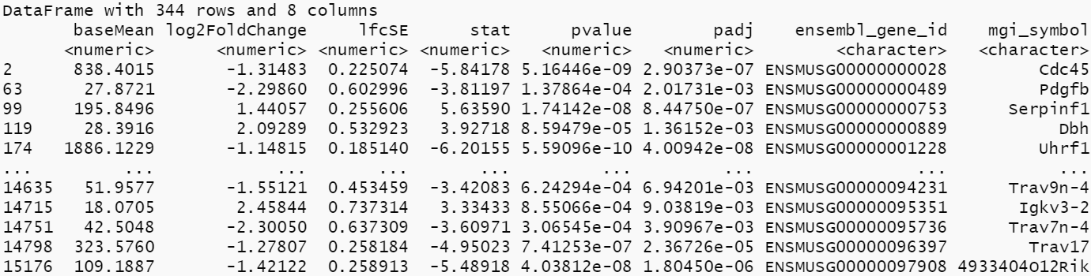
DEG Analysis
2. DESeq2.R
< 결과 예시 >
결과 해석 ]
두 경우 모두, adjusted p value (padj) 가 0.01 이하로 차이가 유의미하지만,
Cdc45은 비교군 대비 대조군에서 절반 이하로 발현되고 있고,
Serpinf1은 비교군 대비 대조군에서 2배 이상 발현되고 있다.

Slide 28
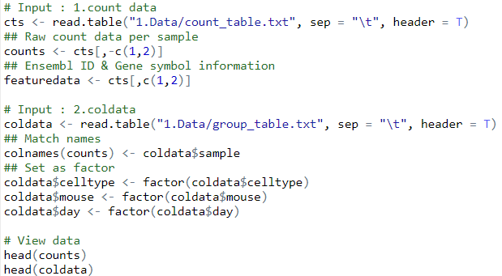
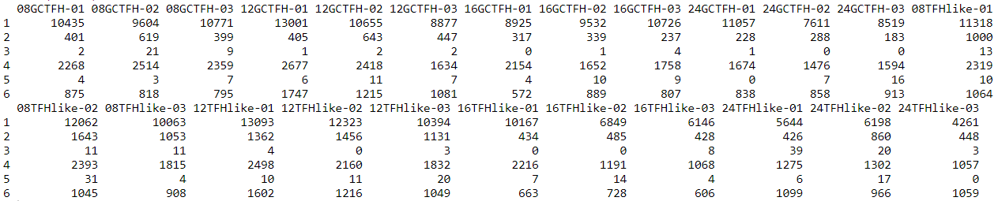
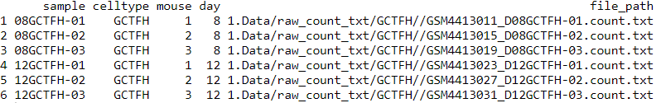
Input data
2. DESeq2.R
>Input data Preprocessing & Overview
Preprocess 1. cts
- counts: Raw count table
- featuredata: Gene ID / symbol
Preprocess 2. coldata
View data
Result
1. counts (count table)
2. coldata (metadata)

Slide 29
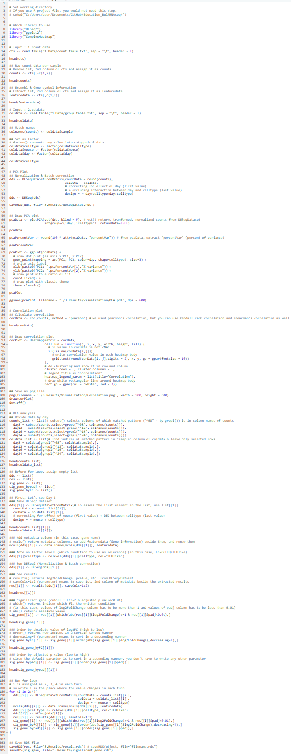
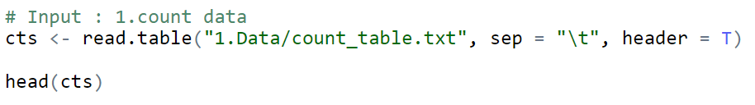
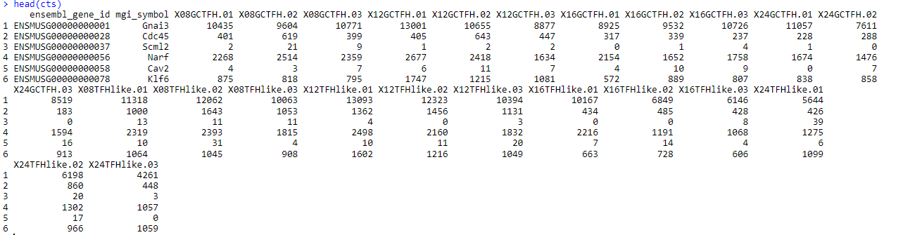
Input data
2. DESeq2.R
앞서 만든 Gene expression 데이터를 cts 변수에 불러옵니다.
Result

Slide 30
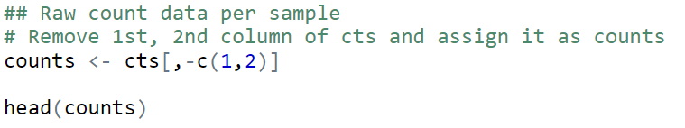
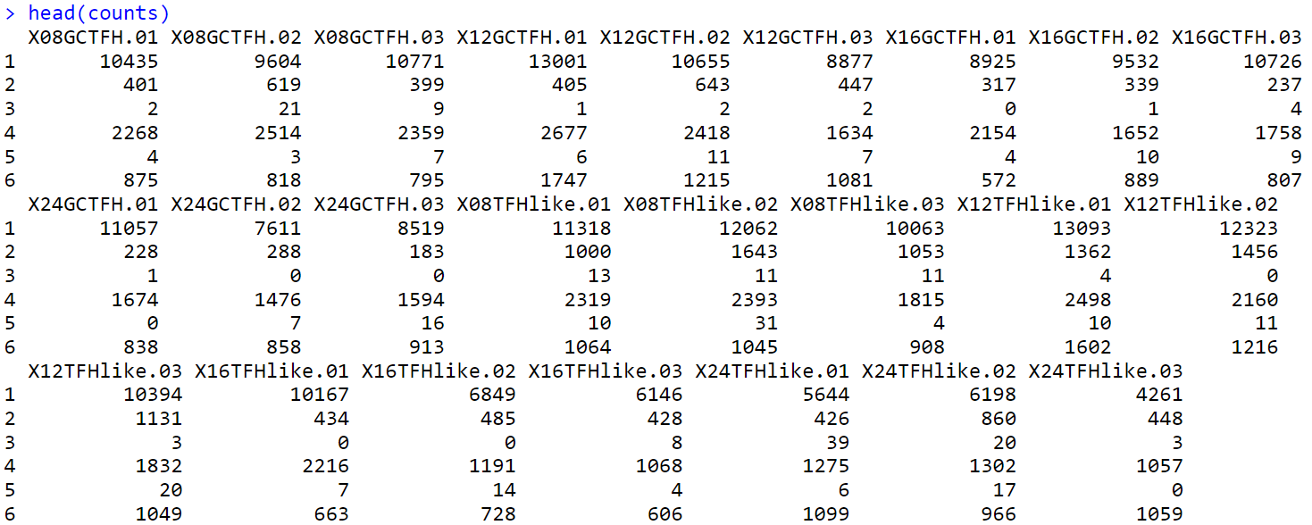
Input data
2. DESeq2.R
counts 변수에 expression 정보만 넣습니다.
Result

Slide 31
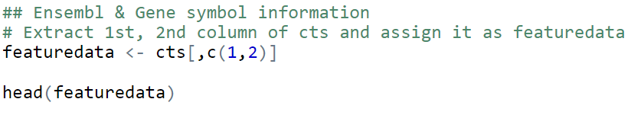
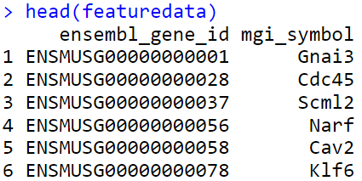
Input data
2. DESeq2.R
유전자 정보를 featuredata 변수에 넣어줍니다.
Result

Slide 32
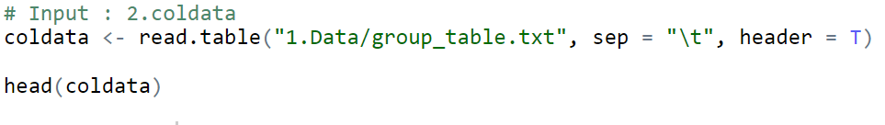
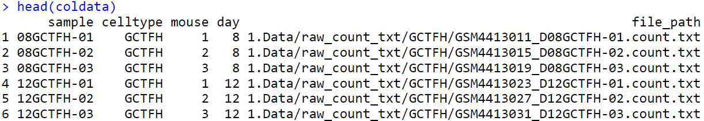
Input data
2. DESeq2.R
샘플 정보를 불러옵니다.
Result

Slide 33
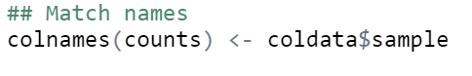
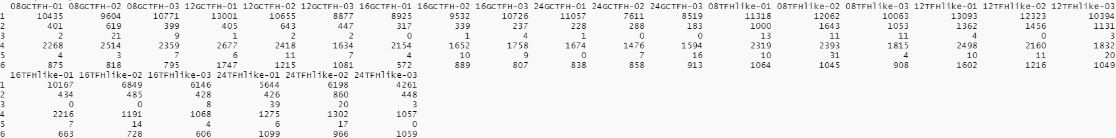
Input data
2. DESeq2.R
샘플 이름을 샘플 정보의 이름과 일치시켜줍니다.

Slide 34
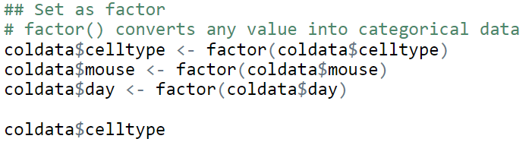
Input data
2. DESeq2.R
샘플 정보의 데이터를 character 에서 categorical 변수로 만들어줍니다.
Result

Slide 35
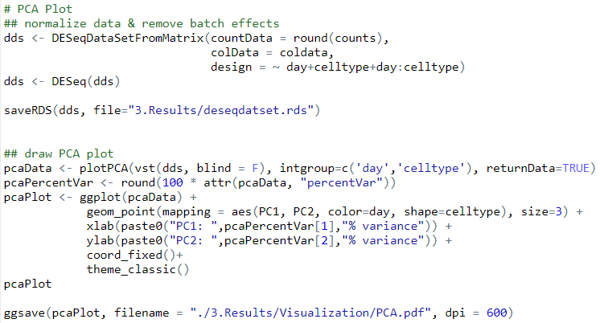
PCA & Correlation plot
2. DESeq2.R
>PCA (Principal Component Analysis, 주성분 분석)
* package 및 input data 불러오는 코드 먼저 실행 후 진행해주세요 *
빈칸을 채워주세요 !
(PCA와 correlation 수행 전, 전체 sample에 대한
normalization과 batch correction을 선행하는 작업입니다.)
Normalization & Batch correction
Save RDS
PCA code
Result
Draw plot
by ggplot2
Save plot

Slide 36
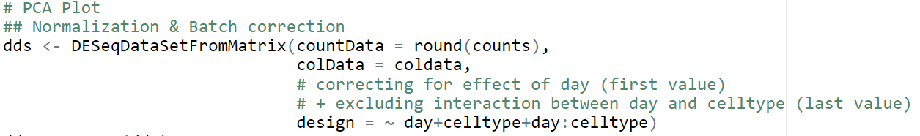
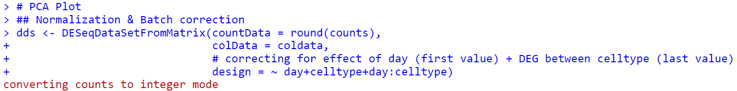
PCA & Correlation plot
2. DESeq2.R
DESeq 함수가 이해할 수 있는 형태로 데이터를 변환시켜줍니다.
Result

Slide 37
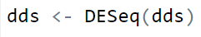
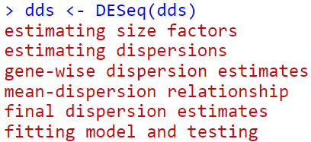
PCA & Correlation plot
2. DESeq2.R
DESeq 함수를 이용하여 normalization 및 batch effect removal 을 진행합니다.
Result

Slide 38
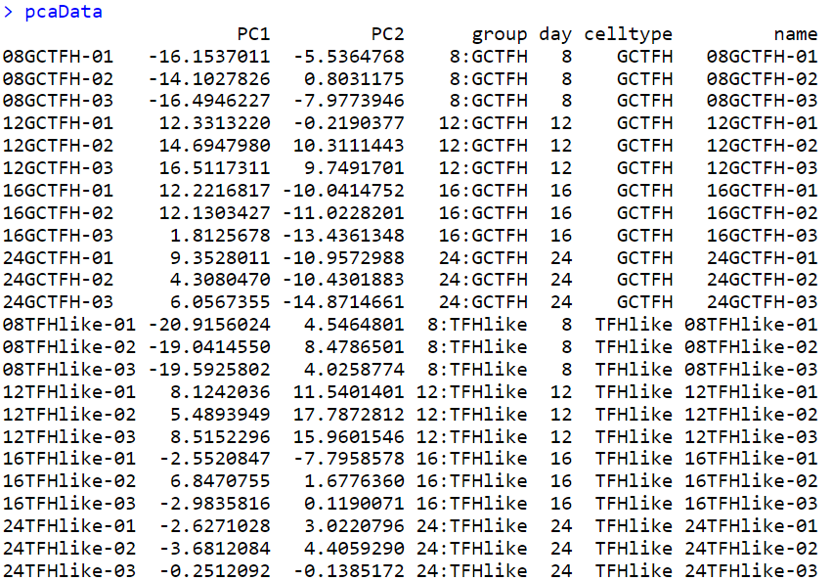
PCA & Correlation plot
2. DESeq2.R
plotPCA 함수를 이용하여 데이터를 저차원으로 만들어줍니다.
Result

Slide 39
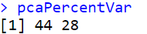
PCA & Correlation plot
2. DESeq2.R
원 데이터를 가장 잘 나타내는 두 개의 축의 설명력을 계산합니다.
Result

Slide 40
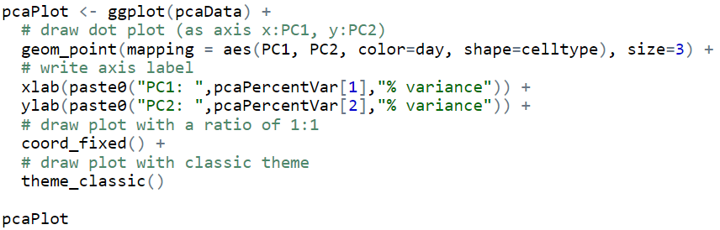
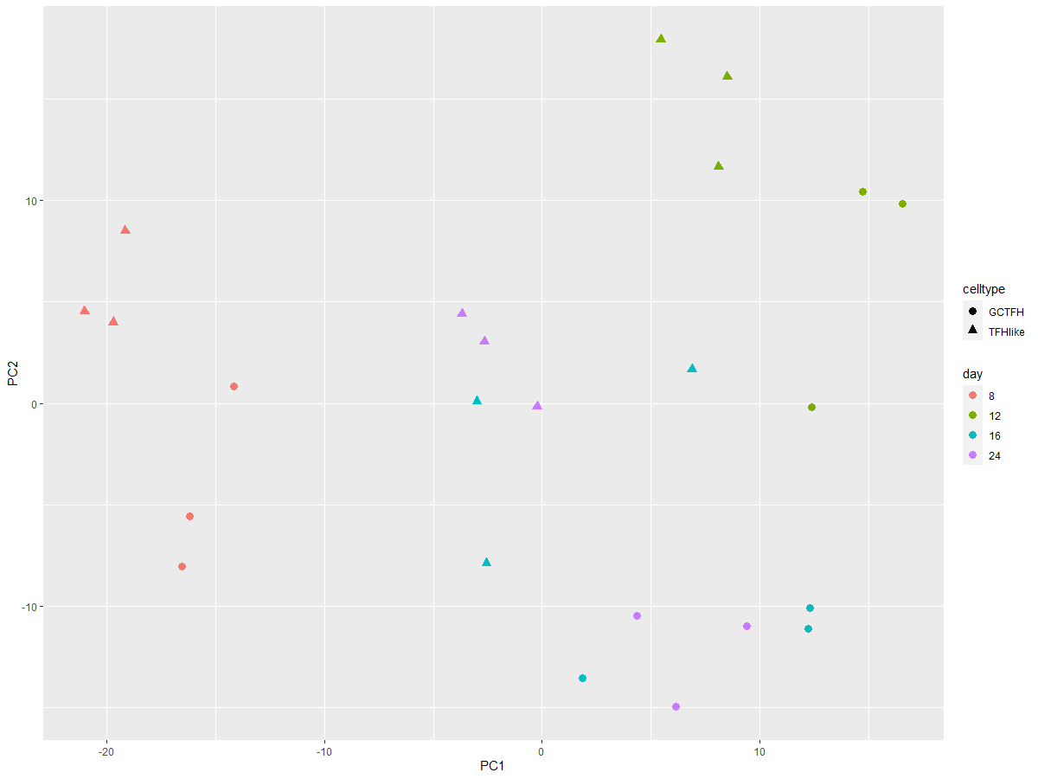
PCA & Correlation plot
2. DESeq2.R
데이터를 불러오고, dot plot 을 그려줍니다.

Slide 41
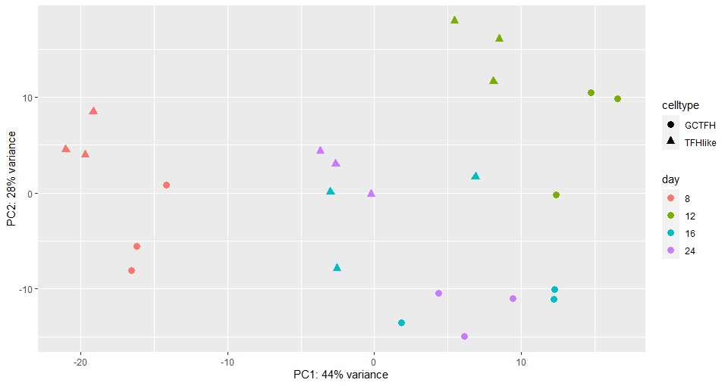
PCA & Correlation plot
2. DESeq2.R
두 축의 이름을 바꿔줍니다.

Slide 42
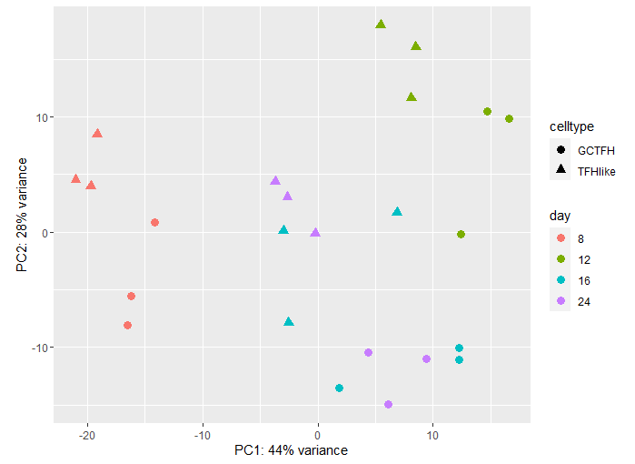
PCA & Correlation plot
2. DESeq2.R
가로 세로 비율을 고정시켜줍니다.

Slide 43
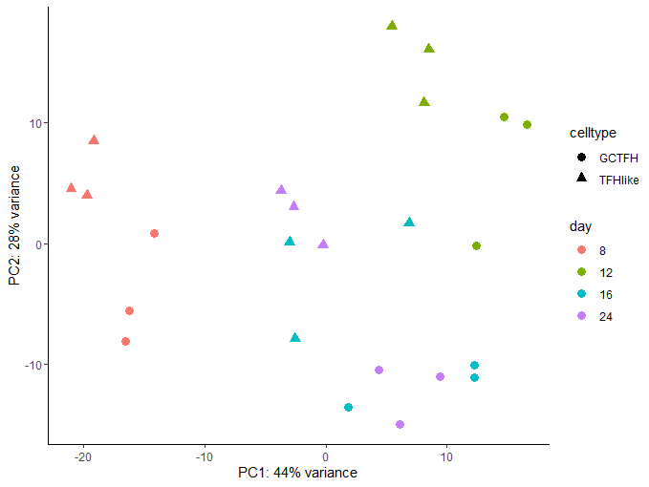
PCA & Correlation plot
2. DESeq2.R
plot의 테마를 바꿔줍니다.

Slide 44
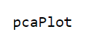
PCA & Correlation plot
2. DESeq2.R
짜잔!
Result

Slide 45
PCA & Correlation plot
2. DESeq2.R
만든 plot을 저장합니다.

Slide 46
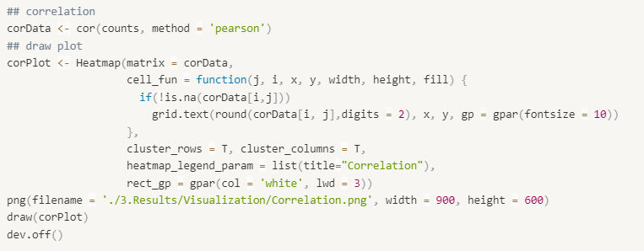
PCA & Correlation plot
2. DESeq2.R
>Correlation plot
* package 및 input data 불러오는 코드 먼저 실행 후 진행해주세요 *
빈칸을 채워주세요 !
Calculate correlation
Draw plot
Result
Save plot

Slide 47


PCA & Correlation plot
2. DESeq2.R
correlation 을 먼저 계산해줍니다.
Result

Slide 48

PCA & Correlation plot
2. DESeq2.R
Heatmap 을 먼저 그려주고

Slide 49
PCA & Correlation plot
2. DESeq2.R
각 칸에 correlation 값을 보여주게 합니다.

Slide 50
PCA & Correlation plot
2. DESeq2.R
cluster annotation을 붙여줍니다.

Slide 51
PCA & Correlation plot
2. DESeq2.R
legend 의 이름을 바꿔줍니다.

Slide 52
PCA & Correlation plot
2. DESeq2.R
각 칸의 테두리를 넣어줍니다.

Slide 53
PCA & Correlation plot
2. DESeq2.R
>Correlation plot

Slide 54
PCA & Correlation plot
2. DESeq2.R
correlation plot을 저장합니다.

Slide 55

DEG Analysis
2. DESeq2.R
>DEG (Differentially Expressed Gene, 차등 발현 유전자 분석)
* package 및 input data 불러오는 코드 먼저 실행 후 진행해주세요 *
Divide by day
(각 Day마다 DEG를 구하기 위해
day8, day12, day16, day24로 input data를 나눠주었습니다.)
To-do before for loop
(Day별로 DEG 구하는 것을 한 코드로 실행하기 위해
for문을 사용하는데, 그를 위해 필요한 사전 작업입니다.)

Slide 56


DEG Analysis
2. DESeq2.R
count 데이터를 샘플 측정 날짜별로 나눠줍니다.
Result

Slide 57

DEG Analysis
2. DESeq2.R
샘플 정보도 샘플 측정 날짜별로 나눠줍니다.
Result

Slide 58

DEG Analysis
2. DESeq2.R
이후 진행할 for 문에서 사용할 변수를 만들어 놓겠습니다.

Slide 59

DEG Analysis
2. DESeq2.R
>DEG (Differentially Expressed Gene, 차등 발현 유전자 분석)
* package 및 input data 불러오는 코드 먼저 실행 후 진행해주세요 *
빈칸을 채워주세요 !
Prepare DESeq2 dataset
Normalization & Batch correction
Extract significant genes
(Criteria : |FC|≥2, adjusted p value<0.01)
Order by specific column
ex) by FC / by adjusted p value

Slide 60



DEG Analysis
2. DESeq2.R
날짜 별 쪼갠 데이터를 DESeq 함수를 위한 포맷으로 바꿔줍니다.
Result

Slide 61

DEG Analysis
2. DESeq2.R
분석한 데이터의 metadata를 만들어줍니다.

Slide 62
DEG Analysis
2. DESeq2.R
비교군과 대조군을 설정해줍니다.
Result

Slide 63


DEG Analysis
2. DESeq2.R
normalization과 batch correction 을 진행해줍니다.
Result

Slide 64


DEG Analysis
2. DESeq2.R
FC와 P-value 를 계산해줍니다.
Result

Slide 65


DEG Analysis
2. DESeq2.R
abs(log2(FC)) >= 1, p value < 0.01 을 만족하는 gene을 선택합니다.
Result

Slide 66


DEG Analysis
2. DESeq2.R
이를 abs(log2(FC)) 가 큰 순서로 정렬해줍니다.
Result

Slide 67

DEG Analysis
2. DESeq2.R
이후 다시 한 번 adjusted p value 가 작은 순서로 정렬해줍니다.
Result

Slide 68

DEG Analysis
2. DESeq2.R
위에서 진행한 과정을 반복해서 돌리기 위해 for 문을 사용해줍니다.

Slide 69

DEG Analysis
2. DESeq2.R
Result
sig_gene[[1]]
(Day8에서의 significant gene)
sig_gene_bypadj[[1]]
(Day8에서의 significant gene을 adjusted p value 기준 오름차순 정렬)
오름차순 정렬

Slide 70
3. Visualization

Slide 71


3. Visualization
DESeq2 결과
(dds, res)
Volcano plot
(EnhancedVolcano)
Heatmap plot
(ComplexHeatmap)
Notes:
3. Visualization 파트에서는 DESeq2 결과를 가지고, Volcano plot과 Heatmap plot을 그려보는 실습을 진행할 예정입니다.

Slide 72

3. Visualization
2.Practice_code 폴더의 3.Visualization.R 파일로 실습을 진행하겠습니다.
혹시 빈칸 채우는 것이 귀찮으신 분들은 4.Code 폴더의 정답 코드를 보셔도 됩니다.

Slide 73
3. Visualization Volcano plot
Volcano plot이란, 두 그룹 사이에서 발현량 차이를 나타내는 유전자를 효과적으로 시각화하는 그래프입니다.
Volcano plot은 보통 Log-scaled fold-change를 X축으로, Log-scaled P-value를 Y축으로 갖는 그래프로, 그 모습이 화산 폭발과 비슷하여 Volcano 라는 이름이 붙었습니다.
본 실습에서는 EnhancedVolcano 라는 R 패키지를 활용하여 DESeq2의 output을 시각화 해볼 예정입니다.

Slide 74


3. Visualization Volcano plot
먼저, 그림을 그리는데 필요한 라이브러리와
이전 코드에서 생성했던 rds 파일을 불러오겠습니다.

Slide 75

3. Visualization Volcano plot
Day 8, 12, 16, 24 별 Volcano plot을 모두 그리기 전에,
Day8 데이터만으로 먼저 그려보겠습니다.
res 리스트의 첫번째 오브젝트에 day8에서의 DESeq2 Result가 들어있습니다.
이를 day8.res 라는 이름으로 할당하겠습니다.

Slide 76

3. Visualization Volcano plot
Volcano plot을 그리기 위해서는 유전자 별 log2 Fold change와 p-value가 필요한데,
day8.res 표에 해당 정보를 담은 열이 있음을 확인할 수 있습니다.

Slide 77

3. Visualization Volcano plot
EnhancedVolcano의 가장 기본적인 사용방법은 위와 같습니다.
toptable : 시각화하고자 하는 표 (데이터 프레임)
lab : 플롯의 각 점에 붙일 라벨 벡터
x : 데이터 프레임에서 log2FC에 해당하는 열의 이름
y : 데이터 프레임에서 p value에 해당하는 열의 이름
자세한 내용은 EnhancedVolcano vignette를 참고해주세요
https://bioconductor.org/packages/release/bioc/vignettes/EnhancedVolcano/inst/doc/EnhancedVolcano.html

Slide 78

3. Visualization Volcano plot
TO-DO : EnhancedVolcano() 함수를 완성해주세요!

Slide 79
3. Visualization Volcano plot
toptable : 시각화하고자 하는 표 (데이터 프레임)
lab : 플롯의 각 점에 붙일 라벨 벡터
x : 데이터 프레임에서 log2FC에 해당하는 열의 이름
y : 데이터 프레임에서 p value에 해당하는 열의 이름
TO-DO : EnhancedVolcano() 함수를 완성해주세요!

Slide 80


3. Visualization Volcano plot
Answer
EnhancedVolcano 함수를 실행시켰을 때,
위와 같은 그림이 그려지면 제대로 한 것입니다!

Slide 81


3. Visualization Volcano plot
이제 For 반복문을 통해 Day8, Day12, Day16, Day24 별
Volcano plot을 3.Results/Visualization 폴더에 저장하게 됩니다.

Slide 82
3. Visualization Heatmap plot
Heatmap은 X축과 Y축으로 클래스를 나누어 집계한 값에 따라 색을 다르게 해서 2차원으로 자료를 시각화하는 방법입니다.
본 실습에서는 ComplexHeatmap라는 R 패키지를 활용하여 DESeq2에서 normalize한 Fold change값을 시각화 해볼 예정입니다.

Slide 83

3. Visualization Heatmap plot
Heatmap을 그리기 전 데이터 프레임을 가공하는 작업들이 필요합니다.
먼저, 관심 있는 유전자 리스트를 만들겠습니다.
이 유전자들은 Tfh-related gene이라고 알려져 있습니다.
DESeq2 Result 표에서 이 유전자들은
몇번째 행에 해당하는 지에 대한 정보를 추출합니다.

Slide 84

3. Visualization Heatmap plot
counts() 함수를 이용하여 dds(DESeq2 dataset)로부터
normalized count 정보를 담은 표를 생성합니다.
Normalized count를 담은 표에서
관심 유전자에 해당하는 행만 남깁니다.
행 이름을 유전자 이름으로 지정해 줍니다.
TO-DO 직전까지 코드를 실행하시면
Tfh.related.countData라는 26 x 24 표를 얻을 수 있습니다

Slide 85

3. Visualization Heatmap plot
콘솔 창에 View(Tfh.related.countData)를 입력하면 표를 살펴 볼 수 있습니다.
24개의 유전자를 행으로 가지고, 26개의 샘플을 열로 가지는 표입니다.

Slide 86



3. Visualization Heatmap plot
colnames() 함수를 이용하여
데이터 프레임의 열 이름을 알 수 있습니다.
dim() 함수를 이용하여
데이터 프레임의 차원을 알 수 있습니다.
rownames() 함수를 이용하여
데이터 프레임의 행 이름을 알 수 있습니다.

Slide 87

3. Visualization Heatmap plot
ComplexHeatmap 패키지의 Heatmap()이라는 함수를 사용하면 간단히 Heatmap을 그릴 수 있습니다.
실습 코드에서 Heatmap을 그리는 함수는 이미 완성이 되어 있습니다.
대신 이번 실습에서는 Heatmap function을 그리기 위한 log2FC 값을 담고 있는 matrix를 만들어 보겠습니다.
자세한 내용은 ComplexHeatmap vignette를 참고해주세요
https://jokergoo.github.io/ComplexHeatmap-reference/book/

Slide 88

3. Visualization Heatmap plot
TO-DO : heatmap을 그리기 위한 log2FC 표를 만들어주세요!

Slide 89
3. Visualization Heatmap plot
colnames() 함수를 통해 Tfh.related.countData의 열을 살펴보면 1열에서 12열 까지는 GCTFH, 13열에서 24열까지는 TFHlike 임을 알 수 있습니다.
또한, Day8.01, Day8.02, Day8.03, ..., Day24.01, Day24.02, Day24.03 순으로 정렬되어 있음을 알 수 있습니다.
따라서 GCTFH / TFHlike를 계산하려면 표의 1~12열을 13~24열로 나누어 주면 됩니다.

Slide 90

3. Visualization Heatmap plot
R에서는 대괄호를 이용하여 표를 슬라이싱(일부 선택)할 수 있습니다.
예를 들어 df[1, ] : Return row 1
df[, 5] : Return column 5
df[1:5, 2] : Return Rows 1:5 and column 2

Slide 91

3. Visualization Heatmap plot
R에서는 log2를 계산할 수 있는 log2() 라는 함수를 기본으로 제공합니다.

Slide 92

3. Visualization Heatmap plot
따라서 Day, Replicate 별 log2(GCTFH/TFHlike) 를 계산하기 위해서는 다음과 같이 작성하면 됩니다.

Slide 93


3. Visualization Heatmap plot
열 이름을 적절히 바꿔준 후 head() 함수를 통해
log2(GCTFH/TFHlike) 가 잘 계산되었음을 확인할 수 있습니다.

Slide 94

3. Visualization Heatmap plot
계산한 log2FC 데이터로 Heatmap을 그려봅시다
Day 별로 열을
나누기 위한 작업입니다.
ComplexHeatmap 라이브러리의
Heatmap() 함수를 통해 Heatmap plot을 그립니다.
열을 클러스터링 하지 않고, Day 별로 열을 나누고, 각 cell 에 값을 출력하도록 하는 파라미터를 설정하였습니다.

Slide 95

3. Visualization Heatmap plot
draw(h)까지 실행하면
Heatmap plot을 확인할 수 있습니다.

Slide 96

3. Visualization Heatmap plot
draw() 함수 위 아래로
각각 pdf(), dev.off() 함수를 실행하면
그림을 pdf 파일로 저장할 수 있습니다.
3. Results/Visualization/Heatmap.pdf에서 저장된 plot 을 확인할 수 있습니다.

Slide 97
4. Gene Ontology(GO)

Slide 98

4. Gene ontology analysis preview
본 실습에서는 Gene Ontology(GO)에 대한 개념 설명과 DAVID 라는 GO 분석 툴 사용법을 소개하겠습니다.
Enrichment map
Notes:
앞서 Deg 분석을 통해서 날짜별 cell 끼리 유의미한 차이가 나는 유전자들을 뽑았습니다. 빨간색이 표시가 된 24일째 heatmap 상에서 가장 많은 차이가 나는 것을 볼 수 있습니다.
논문에서는 이런 유의미한 유전자들을 가지고 gene ontology 분석을 하여서 오른쪽 그림과 같이 CD90 like cell이 다른 그룹보다 cell cycle regulation에 유

Slide 99
4. Gene ontology analysis GO Term
크게 3 가지 GO term으로 유전자에 annotation
Cellular component(세포 구성 요소)
: 세포 내 존재 위치에 따라 구분
Molecular function(분자 수준에서의 기능)
: 생화학적 수준에서 생산물에 따라 구분
Biological process(생명 대사)
: 생물학적 대사 과정에서의 역할에 따라 구분
각 유전자마다 코드를 설정하고 그들의 관계를 정의

Slide 100


4. Gene ontology analysis GO Term example
Immune Response
Ex) HLA-A
Cell Surface
HLA-A 유전자가 직접적으로 해당되는 GO term을 오른쪽과 같이 확인 가능
반대로, 특정 GO term 하위에 존재하는 유전자들을 원하는 filter를 씌워 확인 가능

Slide 101

GO term
Immune Response
오른쪽 table은 Immune Response에 포함된 유전자들의 일부를 나타냄

Slide 102

GO term
Cell Surface
오른쪽 table은 Cell surface에 포함된 유전자들의 일부를 나타냄

Slide 103
4. Gene ontology analysis GO Analysis
GO 분석이란
유의미한 gene list에 대한 특정 GO term과의 연관성을 보는 것
Fisher’s exact test를 통해 p-value를 구함
Input & Output
Input : Gene list (ex. DEG(padj < 0.05))
Output : Gene list와 연관된 GO (with p-value) 출력

Slide 104
4. Gene ontology analysis p-value(Fisher’s exact test)
시나리오
GO term “A”, 40개의 유전자로 구성됨
분석 결과, 300개의 유전자가 유의미한 DEG(“B”)로 뽑힘. 그 중 GO term “A”에 3개가 포함됨
위 포함 관계가, 300개 유전자를 임의로 선택했을 때에도 나타날 확률을 계산
관심
유전자리스트 “B”
(300개)
관심 없는 유전자
(총 유전자 3만개
– “B” 300개)
GO Term “A” (총 40개)
에 포함되는 유전자
3 | 37 | 40
297 | 29,663 | 29,960
300 | 29,700 | 30,000
GO Term “A” 에
포함되지 않는 유전자
(총 3만개 – 40개)

Slide 105

4. Gene ontology analysis p-value(Fisher’s exact test)
GO term “A” 중 유전자 3개 뽑는 경우의 수
GO term ”A” 포함 되지 않는 유전자 중 297개 뽑는 경우의 수
P=$\frac{\left({40 \atop 3}\right)\left({29960 \atop 297}\right)}{\left({30000 \atop 300}\right)}$
GO term “A”에 3개만 포함되도록
300개 유전자를 선택하는 경우의 수
총 3만개 유전자 중 임의의 유전자 300개 뽑는 경우의 수
= 0.007 (<0.05)
3만 개 유전자 중 임의로 유전자 300개를 선택하였을 때,
GO term “A”에 3개가 포함될 확률 0.007, GO Term “A”와 DEG “B” 는 연관성이 높다고 판단 가능
Notes:
Go Term에 속하는지에 따른 유의미한 유전자들과 아니라고 판단된 유전자들의 차이를 알아본다. 즉 다시 말하면 정말로 우리가 유의미하다고 판단된 유전자들이 각 GO Term에 속

Slide 106
4. Gene ontology analysis EASE score
Your interest genes
Background
3-1 | 37+1 | 40
297 | 29,663 | 29,960
300 -1 | 29,700 +1 | 30,000
GO term
Not
GO term
P-value = 0.06 ( >0.05 )
GO term 및 관심 유전자 리스트에 포함되는 유전자를 1개 제거해서 p-value를 보수적으로 계산

Slide 107
4. Gene ontology analysis David Tutorial
DAVID - https://david.ncifcrf.gov/home.jsp
Toppgene - https://toppgene.cchmc.org/
G:profiler - https://biit.cs.ut.ee/gprofiler/gost
Panther - http://www.pantherdb.org/

Slide 108

4. Gene ontology analysis David Tutorial
deseq2 결과에서 Fold change 값이 큰 Day 24에서 유의미한 gene list로 실습을 진행하겠습니다.
Day 24에서 deseq2 결과 (padj가 0.05이하 이며 logFC -2 보다 작은 ) 유전자들만 추출해서 사용을 하겠습니다. GCTfh-like cell에서 up regulation 되는 유전자들과 연관된 GO Term

Slide 109

4. Gene ontology analysis David Tutorial
링크: https://github.com/Khreat0205/Education_BulkRNAseq/blob/main/3.Results/GO_Day24.txt
1
Paste genes in Day 24
( padj (<0.05) and (log2FC <-2 )
ENSMUSG00000045273 ENSMUSG00000041219 ENSMUSG00000015880 ENSMUSG00000047534 ENSMUSG00000026700
ENSMUSG00000028064 ENSMUSG00000085603 ENSMUSG00000017716 ENSMUSG00000005233 ENSMUSG00000042064
ENSMUSG00000027654 ENSMUSG00000072082 ENSMUSG00000022385 ENSMUSG00000026068 ENSMUSG00000030589
ENSMUSG00000040703 ENSMUSG00000074673 ENSMUSG00000026669 ENSMUSG00000012443 ENSMUSG00000031262
ENSMUSG00000053897 ENSMUSG00000074476 ENSMUSG00000035455 ENSMUSG00000022033 ENSMUSG00000039831
ENSMUSG00000022489 ENSMUSG00000002228 ENSMUSG00000057286 ENSMUSG00000038379 ENSMUSG00000035275
ENSMUSG00000030677 ENSMUSG00000036223 ENSMUSG00000027469 ENSMUSG00000032113 ENSMUSG00000044258
ENSMUSG00000097418 ENSMUSG00000041235 ENSMUSG00000020330 ENSMUSG00000028718 ENSMUSG00000041064
ENSMUSG00000020185 ENSMUSG00000033952 ENSMUSG00000039748 ENSMUSG00000040658 ENSMUSG00000009628
ENSMUSG00000031391 ENSMUSG00000097993 ENSMUSG00000028885 ENSMUSG00000025574 ENSMUSG00000053977
ENSMUSG00000006398 ENSMUSG00000090086 ENSMUSG00000026070 ENSMUSG00000021697 ENSMUSG00000027489
ENSMUSG00000037313 ENSMUSG00000023940 ENSMUSG00000037944 ENSMUSG00000001403 ENSMUSG00000087060
ENSMUSG00000028587 ENSMUSG00000042385 ENSMUSG00000024056 ENSMUSG00000068101 ENSMUSG00000018341
ENSMUSG00000048922 ENSMUSG00000040829 ENSMUSG00000026683 ENSMUSG00000037725 ENSMUSG00000018428
ENSMUSG00000025154 ENSMUSG00000022322 ENSMUSG00000030268 ENSMUSG00000028678 ENSMUSG00000038354
ENSMUSG00000026715 ENSMUSG00000027496 ENSMUSG00000058945 ENSMUSG00000027379 ENSMUSG00000097838
ENSMUSG00000042029 ENSMUSG00000002835 ENSMUSG00000020914 ENSMUSG00000011256 ENSMUSG00000023045
ENSMUSG00000026622 ENSMUSG00000028832 ENSMUSG00000004661 ENSMUSG00000046179 ENSMUSG00000097136
ENSMUSG00000003779 ENSMUSG00000030867 ENSMUSG00000035683 ENSMUSG00000002055 ENSMUSG00000096991
ENSMUSG00000023348 ENSMUSG00000034394 ENSMUSG00000001517 ENSMUSG00000033826 ENSMUSG00000041782
ENSMUSG00000028873 ENSMUSG00000031004 ENSMUSG00000027323 ENSMUSG00000032578 ENSMUSG00000054672
ENSMUSG00000019214 ENSMUSG00000039395 ENSMUSG00000029516 ENSMUSG00000019992 ENSMUSG00000016024
ENSMUSG00000070691 ENSMUSG00000026728 ENSMUSG00000041220 ENSMUSG00000069911 ENSMUSG00000058290
ENSMUSG00000027326 ENSMUSG00000034773 ENSMUSG00000079388 ENSMUSG00000078521 ENSMUSG00000050503
ENSMUSG00000086324 ENSMUSG00000044201 ENSMUSG00000034206 ENSMUSG00000039396 ENSMUSG00000042489
ENSMUSG00000030346 ENSMUSG00000026989 ENSMUSG00000020649 ENSMUSG00000046341 ENSMUSG00000027463
ENSMUSG00000098178 ENSMUSG00000097971 ENSMUSG00000034329 ENSMUSG00000072980 ENSMUSG00000026765
ENSMUSG00000024989 ENSMUSG00000038943 ENSMUSG00000064179 ENSMUSG00000020897 ENSMUSG00000032373
ENSMUSG00000093098 ENSMUSG00000027583 ENSMUSG00000018340 ENSMUSG00000051378 ENSMUSG00000000530
ENSMUSG00000001228 ENSMUSG00000026749 ENSMUSG00000017861 ENSMUSG00000007080 ENSMUSG00000085274
ENSMUSG00000048327 ENSMUSG00000017499 ENSMUSG00000020808 ENSMUSG00000003418 ENSMUSG00000093668
ENSMUSG00000026077 ENSMUSG00000019942 ENSMUSG00000021485 ENSMUSG00000058773 ENSMUSG00000018830
ENSMUSG00000087141 ENSMUSG00000022034 ENSMUSG00000021965 ENSMUSG00000032011 ENSMUSG00000097289
ENSMUSG00000055044 ENSMUSG00000034883 ENSMUSG00000027306 ENSMUSG00000045328 ENSMUSG00000028150
ENSMUSG00000024791 ENSMUSG00000020974 ENSMUSG00000000386 ENSMUSG00000040204 ENSMUSG00000021587
ENSMUSG00000033949 ENSMUSG00000014778 ENSMUSG00000026955 ENSMUSG00000027490 ENSMUSG00000087670
ENSMUSG00000029581 ENSMUSG00000023505 ENSMUSG00000003534 ENSMUSG00000034156 ENSMUSG00000024084
ENSMUSG00000036777 ENSMUSG00000034311 ENSMUSG00000026605 ENSMUSG00000036882 ENSMUSG00000000037
ENSMUSG00000032218 ENSMUSG00000027715 ENSMUSG00000028702 ENSMUSG00000053702 ENSMUSG00000046971
ENSMUSG00000026603 ENSMUSG00000027720 ENSMUSG00000025366 ENSMUSG00000031802 ENSMUSG00000028332
ENSMUSG00000028031
ENSMUSG00000094628
2
Select type
3
4

Slide 110

4. Gene ontology analysis David Tutorial
1

Slide 111


4. Gene ontology analysis David Tutorial
Choose Ontology what you want to see
현재 분석에서는 default로 정해진 Gene ontology 로 실습을 진행을 하겠습니다.

Slide 112

4. Gene ontology analysis David Tutorial
Sum of –log(p-value) in Annotation Cluster
Genes involved in individual term
2
1
Group of terms having similar biological meaning
Related Term

Slide 113

4. Gene ontology analysis GO TERM
1
59 Genes
In GO Term
Matched with
Interested
genes

Slide 114

4. Gene ontology analysis GO TERM
2

Slide 115

4. Gene ontology analysis GO TERM
All of genes
2

Slide 116


4. Gene ontology analysis GO TERM
GCTfh-like cell에서 upregulation 유전자
DAVID 결과

Slide 117
감사합니다.
Contribution
Introduction, Gene express ominbus, preprocessing data: 정경훈
Basic R/Rstudio: 전재민, 정경훈
Differentially expressed gene analysis: 양선아, 김유은, 오승윤
Visualization: 이동주
Gene ontology analysis: 정경훈, 전재민, 오승윤
Principle Investigator: 김광수
https://sites.google.com/view/snuh-bmi-lab/

